Slide 1
KONFIGUROWANIE TRAS STATYCZNYCH IPv6
Materiały pomocnicze dla nauczyciela
Laboratorium IPV6 – materiał pomocniczy
Wydawnictwo informatyczne ITSTART.
2022
Notes:
Podstawy IPV6
Materiały dla nauczyciela

Slide 2
RODZAJE TRAS STATYCZNYCH
TRASY ZWYKŁE (STATIC ROUTES)
TRASY DOMYŚLNE (DEFAULT ROUTES)
TRASY ZAPASOWE (FLOATING ROUTES)
Notes:
2
Podstawy IPV6
Materiały dla nauczyciela

Slide 3
TRASY MOGĄ BYĆ KONFIGUROWANE ZA POMOCĄ:
interfejsu wyjściowego,
adresu następnego przeskoku (ang. next hop),
adresu LLA (ang. link-local address).
Notes:
3
Podstawy IPV6
Materiały dla nauczyciela

Slide 4
Interfejs Loopback
Interfejs typu Loopback, jest interfejsem wirtualnym, nie wymagającym podłączania do routera nowego urządzenia fizycznego, aby utworzyć nową podsieć. Może on służyć jako podsieć bezpośrednio przyległa do routera.
Zakres numeracji interfejsów Loopback to liczby całkowite od 0 do 2147483647.
Zawsze jest włączony (nie wymaga polecenia no shutdown).
Można go wykorzystać do testowania sieci.
Notes:
4
Podstawy IPV6
Materiały dla nauczyciela

Slide 5
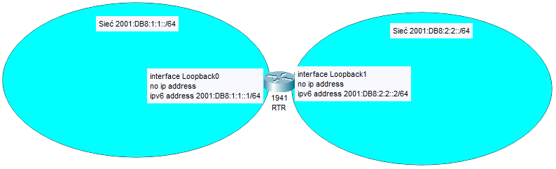
Przykład wykorzystania interfejsu Loopback
Notes:
5
Podstawy IPV6
Materiały dla nauczyciela

Slide 6
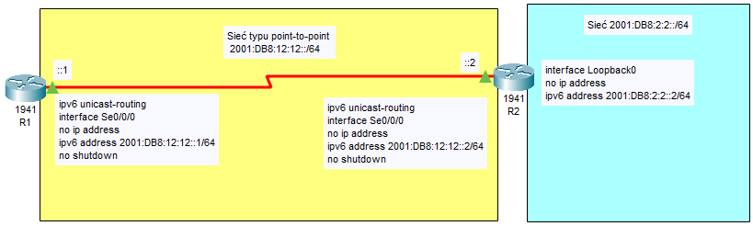
Przykład wykorzystania interfejsu Loopback
Notes:
6
Podstawy IPV6
Materiały dla nauczyciela

Slide 7
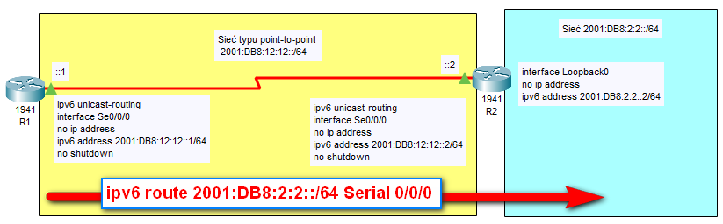
Przykład trasy statycznej z interfejsem wyjściowym
Notes:
7
Podstawy IPV6
Materiały dla nauczyciela

Slide 8
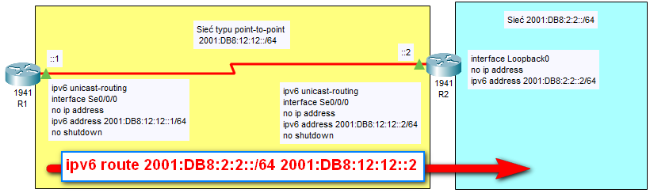
Przykład trasy statycznej z GUA jako next hop
Notes:
8
Podstawy IPV6
Materiały dla nauczyciela

Slide 9
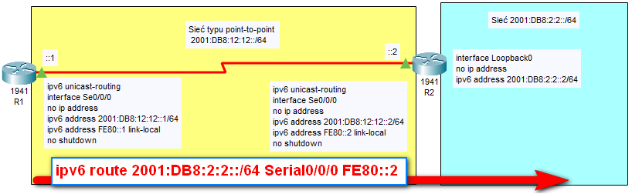
Przykład trasy statycznej z LLA jako next hop
Notes:
9
Podstawy IPV6
Materiały dla nauczyciela

Slide 10
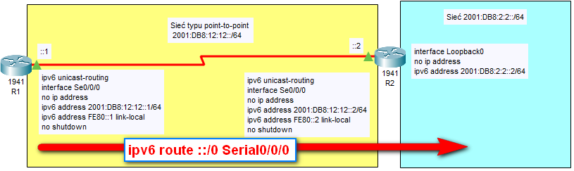
Przykład trasy domyślnej z interfejsem wyjściowym
Notes:
10
Podstawy IPV6
Materiały dla nauczyciela

Slide 11
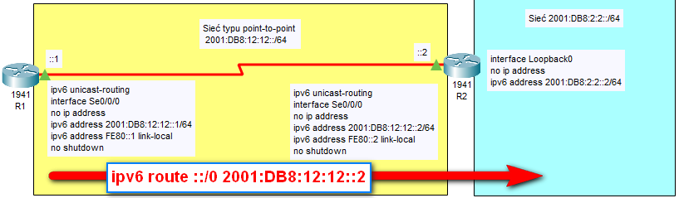
Przykład trasy domyślnej z GUA jako next hop
Notes:
11
Podstawy IPV6
Materiały dla nauczyciela

Slide 12
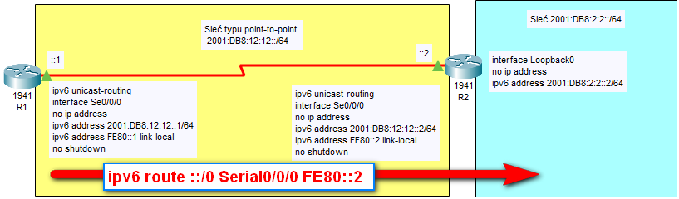
Przykład trasy domyślnej z LLA jako next hop
Notes:
12
Podstawy IPV6
Materiały dla nauczyciela

Slide 13
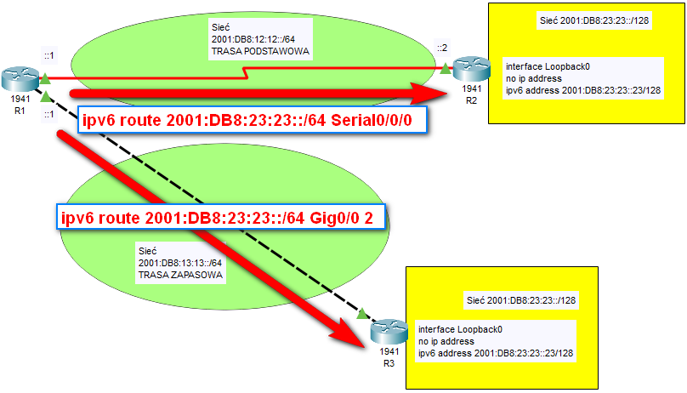
Przykład trasy zapasowej z interfejsem wyjściowym
Notes:
13
Podstawy IPV6
Materiały dla nauczyciela

Slide 14
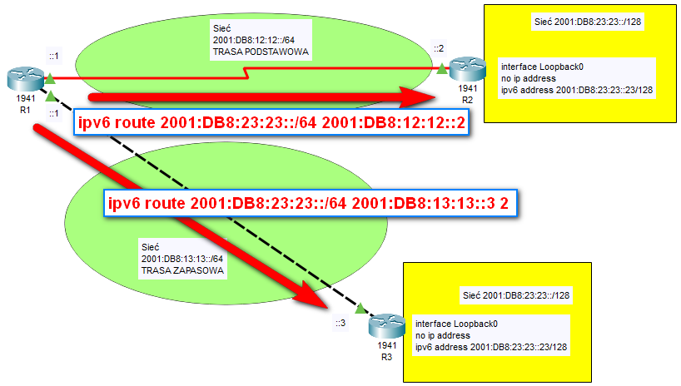
Przykład trasy zapasowej z GUA jako next hop
Notes:
14
Podstawy IPV6
Materiały dla nauczyciela

Slide 15
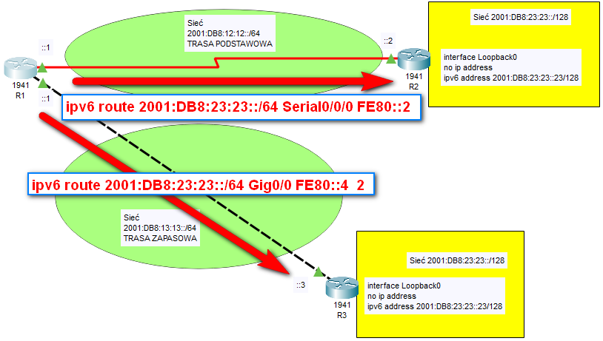
Przykład trasy zapasowej z LLA jako next hop
Notes:
15
Podstawy IPV6
Materiały dla nauczyciela

